Slide 1



YAPAY ZEKA: Zeki Optimizasyon

Slide 2
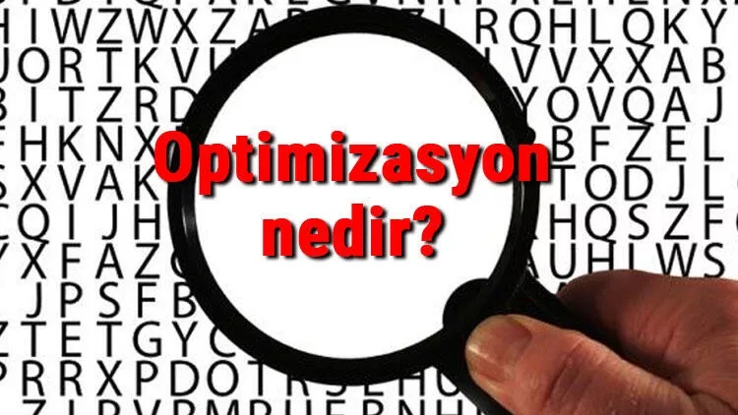

Slide 3

Optimizasyon Kavramı
Optimizasyon ya da başka bir deyişle ‘en iyileme’ kavramı, genel olarak bir problemin çözümünde en uygun parametrelerin tespit edilmesi olarak bilinmektedir.
Optimizasyon aslında günlük hayatta sayısal tahminlerde bulunurken ya da aklımızdan planlamalar yaparken gerçekleştirdiğimiz çözümlerin bilimsel ifade ediliş şeklidir.
Daha genel anlamda optimizasyon kavramının matematik ile bağlantısı, değeri bilinmeyen denklem değişkenlerinin bulunması şeklinde olmaktadır
Matematiksel anlamda optimizasyon, denklemlerle modellenmesi yapılmış bir problem için bilinmeyen değerlerin bulunmasına karşılık gelmektedir.

Slide 4

Optimizasyon Kavramı
Optimizasyonu matematiksel olarak ifade etmek için fonksiyon gösterimleri kullanılmaktadır. Örneğin, y ile gösterilen yazılı sınavı puanı ve s ile gösterilen sözlü sınavı puanı dikkate alınmak üzere, y’nin %60’ı ve s’nin %40’ının almak suretiyle hesaplanacak ders başarı puanı DB şu şekilde gösterilebilmektedir:
DB(y, s) = (0,6 * y) + (0,4 * s)
DB fonksiyonunda bir dersten başarılı olmak için başarı puanının en az 60 olması gerektiğini kabul edersek, yazılıdan (y) 50 alan bir öğrencinin, sözlüden (s) en az kaç alması gerektiğini bulmak, optimizasyona tekabül etmektedir. Burada denklemdeki 0,6 ve 0,4 katsayı olarak bilinmekte, y ve s ise değişken olarak ifade edilmektedir. Eğer fonksiyona +10 puan kanaat puanı eklenecek olursa bu değer de sabit olarak isimlendirilmektedir.
Notes:
50 x 0.6 = 30
S x 0.4 = 30
50 yazılı puanı karşısında, sözlüden en az 75 puan alınırsa başarılı olunacak, 75’den daha fazla puanların da bu kapsamda kabul edilebilebilir
benzeri bir matematiksel model tasarlayabilir misiniz?

Slide 5
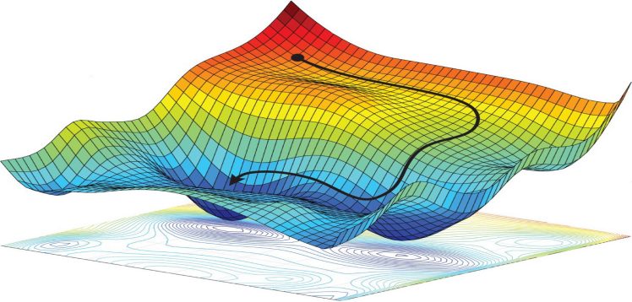
Optimizasyon Kavramı
DB fonksiyonunun hesaplanması aklımızdan çözebileceğimiz bir optimizasyon problemidir. Bununla birlikte gerçek dünyadaki birçok problem optimizasyon modellenmesiyle çözümlenebilmektedir. Örnek olarak:
Eldeki hammaddeleri en az kayıpla kullanıp istenilen ölçülerde ürün elde etmek bir optimizasyon problemidir.
Bir inşaatta istenilen yükseklik ve genişlikteki odalarda, en iyi güneş ışığı oranını elde etmek için belli sayıdaki pencerelerin hangi noktalara konumlanması gerektiği optimizasyon problemi olmaktadır.
Belli özellikleri baskın kimyasal bir maddeyi elde etmek için yüzlerce bileşenden kaçar gram karıştırılması gerektiği optimizasyon çözümlemesini gerekli kılmaktadır.
10 farklı şehirden hangilerinin ziyaret edilmesi neticesinde en kısa mesafe ile en az yakıt tüketiminin sağlanacağı sorusu bir optimizasyon çözümünü işaret etmektedir.

Slide 6

Optimizasyon Kavramı
Özellikle mühendislik tabanlı optimizasyon problemleri daha yüksek dereceli olabilmekte (yani değişkenler daha yüksek üstel sayılarda temsil edilmekte), aynı anda çok daha fazla değerin bulunmasını gerekli kılabilmekte ve daha karmaşık fonksiyonlara tekabül edebilmektedir. Böyle durumlarda türev gibi daha ileri düzey matematiksel çözümler kullanılmaktadır.

Slide 7
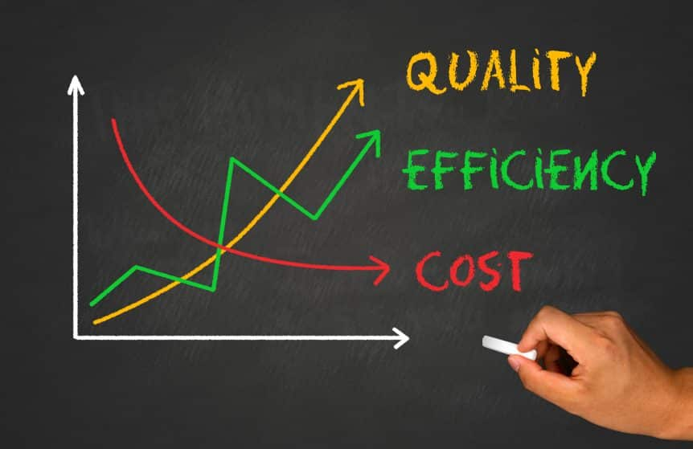
Optimizasyon Kavramı
Optimizasyon problemleri modellenirken şu hususlar da oldukça önemli olmaktadır:
Değeri bulunması gerekli olan değişkenlerin sınır değerleri [Örneğin, DB probleminde yazılı (y) ve sözlü sınav (s) değişkenleri en az 0 (sıfır), en fazla 100 (yüz) olmalıdır.]
Aynı anda birbirleriyle ilişkili birden fazla fonksiyon dikkate alınması gerekebilmektedir. Örneğin bir şirkette K fonksiyonu ile karı yükselten değişkenler bulunmaya çalışılırken, aynı anda Z fonksiyon ile zararı en az tutmaya çalışan değişkenler bulunabilmekte; aynı anda iki fonksiyonda da yer alan personel sayısı şeklindeki bir değişken için her iki fonksiyonu da sağlayan en uygun (optimum) değer bulunabilmektedir.
Bazı optimizasyon problemleri doğrudan bilinmeyen değerlerin bulunmasına odaklanırken (sürekli optimizasyon) bazıları bilinen çözümlerin hangi kombinasyonlarının daha iyi olacağını bulmak için (kombinasyonel optimizasyon) modellenmektedir.

Slide 8
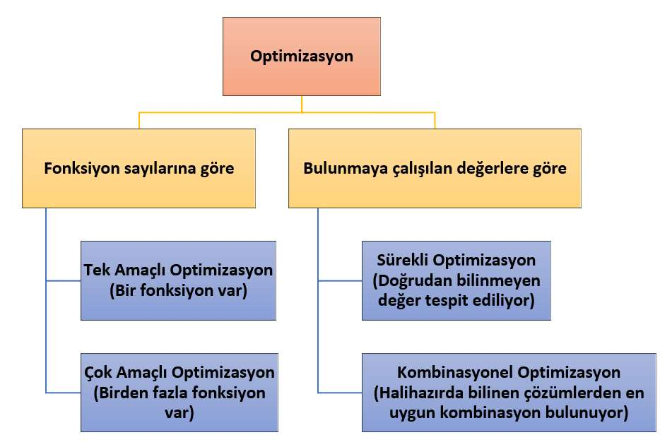
Optimizasyon Kavramı
Notes:
optimizasyonun modellenmesi ile ilgili problemlere yönelik farklı sınıflar temel karakteristikleri ile kısaca ifade edilmiştir.

Slide 9

Zeki Optimizasyon Kavramı
Matematikte bilinen klasik optimizasyon yöntemleri, karmaşıklığı yüksek ve oldukça fazla değişken içeren problem modellerinde başarılı sonuç verememektedir. Bunun neticesinde temellerini doğadaki canlı sürülerinin iş birliği içerisindeki, şans faktörü içeren eylemlerinden alan yapay zeka tabanlı optimizasyon algoritmaları geliştirilmiştir.
Zeki optimizasyon, makine öğrenmesi kapsamında olduğu gibi öğrenme süreci gerektirmemektedir. Daha çok döngüler yardımıyla en uygun değerlerin tespit edilmeye çalışılmasına dayanmaktadır.

Slide 10

Zeki Optimizasyon Kavramı
Zeki optimizasyonu sağlamak için de algoritmalar tasarlanırken şu mekanizmalar işletilmektedir:
Tıpkı etmen tabanlı modellemede olduğu gibi N sayıda etmenin tanımı yapılmaktadır. Bu noktada etmen tabanlı modellemeden farklı olarak bu çözüm unsurları sadece sayı ya da kombinasyon aramakla sorumludur.
Her etmen algoritma başlangıcında rastgele değerlerle eşlenerek aramaya başlamaktadır.
Bu süreç tıpkı çok sayıda kişinin aynı problemi çözmek için uğraşıp elde ettikleri sonuçlara göre birbirleriyle yardımlaşmaları gibidir.
Problemle bağlantılı olarak N sayıda etmenin rastgele hareketlerle problem modeline (denkleme / fonksiyona) konulacak değerler türetmesi ve her bir etmenin hesapladığı nihai değerlerle en uygun (en küçük / minimum ya da en büyük / maksimum) sonucu veren değerler tespit edilmektedir.

Slide 11
Zeki Optimizasyon Kavramı
N adet etmen arasında belli bir aşamada en uygun değeri verene diğerleri sayısal olarak yaklaştırılmaya çalışılmakta, bu süreç belli bir döngü sayısı boyunca işletilmektedir.
Zeki optimizasyonu sağlamak için farklı matematiksel mekanizmalarla tasarlanan ve doğadaki canlılardan (kuşlar, böcekler…vs.), insan topluluklarından ve hatta dinamik olgulardan (mevsimsel değişimler, fizik kanunlarıyla bağlantılı olaylar, çiçek tozlaşması, akarsuların akışı…vs.) esinlenen, bilinmeyen değerleri arama yolunda kendi iç farklılıklarını içeren algoritmalar tasarlanabilmektedir.
Farklı algoritmalarda N adet çözüm unsurlarını tarif etmek için algoritma esin kaynağına göre parçacık, birey, arı, karınca gibi isimler kullanılabilmektedir.

Slide 12
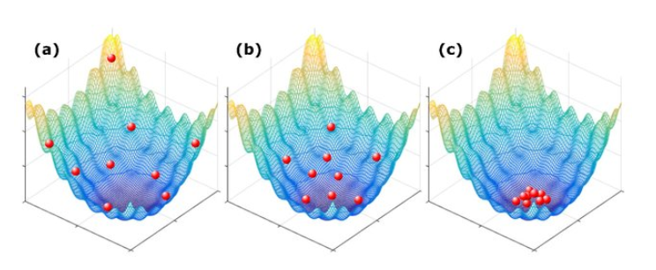
Zeki Optimizasyon Kavramı
Optimizasyon içerisinde tasarlanan modeller görsel olarak incelendiğinde şekildekine benzer bir çözüm süreci elde edilmiş olmaktadır.
Şekilde görüldüğü gibi, bulunmaya çalışılan en uygun düşük değeri bulmak soldan sağa doğru belli bir süreci gerekli kılmaktadır.
Bu sırada istenilen değere ulaşma sırasında çeşitli engeller ve yanlış tespitlerde bulunmak da olasıdır.
Bu nedenle zeki optimizasyon garanti çözüm sunmayan, ancak mümkün olduğunca etkili çözümlerle gerçek hayattaki problemlere başarılı sonuçlar üreten algoritmalar içermektedir.

Slide 13
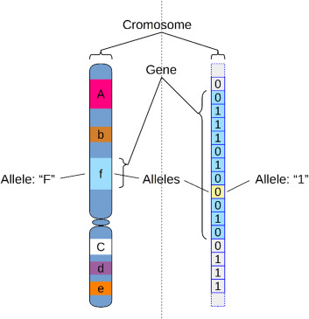
Genetik Algoritma ile Zeki Optimizasyon
Zeki optimizasyon konusunda yüzlerce algoritma bulunmaktadır.
Ancak bunlardan bazıları konuyu anlamak ve başlangıç için daha idealdir.
Genetik Algoritma da yapısı itibariyle buna en uygun algoritmalardan biridir.
Genetik Algoritma, güçlü ve başarılı olan çözüm unsurlarının özelliklerinin yeni çözüm unsurlarına aktarılarak başarı şansının artırıldığı bir zeki optimizasyon algoritmasıdır.

Slide 14
Genetik Algoritma ile Zeki Optimizasyon
Buna göre mevcut popülasyonlardan (çözüm unsurlarından) problem fonksiyonu için nispeten daha iyi değer üretenler birbirleriyle eşleştirilerek daha başarılı yeni nesil bireylerden popülasyonlar elde edilmektedir. Hedeflenen döngü adımları boyunca nesillerin aynı şekilde türetilmesine devam edilmektedir.
Genetik Algoritma orijinal yapısı itibariyle bir sürekli optimizasyon algoritmasıdır.

Slide 15
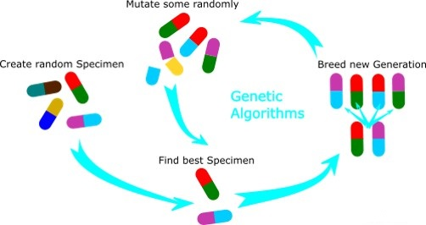
Genetik Algoritma ile Zeki Optimizasyon
Zeki optimizasyon konusunda yüzlerce algoritma bulunmaktadır.
Ancak bunlardan bazıları konuyu anlamak ve başlangıç için daha idealdir.
Genetik Algoritma da yapısı itibariyle buna en uygun algoritmalardan biridir.
Genetik Algoritma, güçlü ve başarılı olan çözüm unsurlarının özelliklerinin yeni çözüm unsurlarına aktarılarak başarı şansının artırıldığı bir zeki optimizasyon algoritmasıdır.

Slide 16
Genetik Algoritma ile Zeki Optimizasyon
Buna göre mevcut popülasyonlardan (çözüm unsurlarından) problem fonksiyonu için nispeten daha iyi değer üretenler birbirleriyle eşleştirilerek daha başarılı yeni nesil bireylerden popülasyonlar elde edilmektedir. Hedeflenen döngü adımları boyunca nesillerin aynı şekilde türetilmesine devam edilmektedir.
Genetik Algoritma orijinal yapısı itibariyle bir sürekli optimizasyon algoritmasıdır.

Slide 17
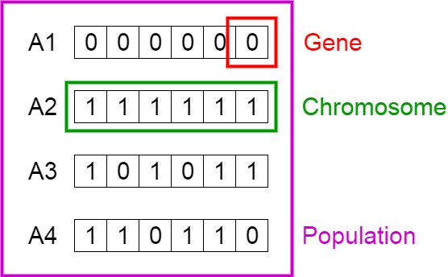
Genetik Algoritma ile Zeki Optimizasyon
Genetik Algoritma’da bireylerin her biri problem fonksiyona ait aranılan değerleri tutmak adına gen adı verilen bileşenlerle tanımlanmaktadır.
Genel olarak kodlama adı verilen bu süreç ile örneğin beş bilinmeyen değişkeni olan bir problem için N tane bireyin her birinde beşer adet değer / gen tutulmaktadır.
Buradan hareketle her birey bir tür kromozom ile temsil edilir. Genetik Algoritma’nın her yeni döngüsünde, ilgili bireylerin taşıdığı değerler (genler) problem fonksiyonuna konularak fonksiyon sonuçları (uygunluk fonksiyonu değerleri) üretilmektedir
Belli sayıdaki en iyi değerleri bulan bireyler arası gen değişimleri (çaprazlama / crossover) ve belli genlerin de yeni değerlerle değiştirilmesi (mutasyon) suretiyle eski popülasyon yerine yeni nesil popülasyon (ebeveynlerin yerine çocuklar) elde edilerek bir sonraki döngüye geçilmektedir.
Genetik Algoritma başarılı olan çözümlerin gelecek süreçlere taşıyabilmesi nedeniyle Evrimsel Algoritmalar arasında kabul edilmektedir

Slide 18
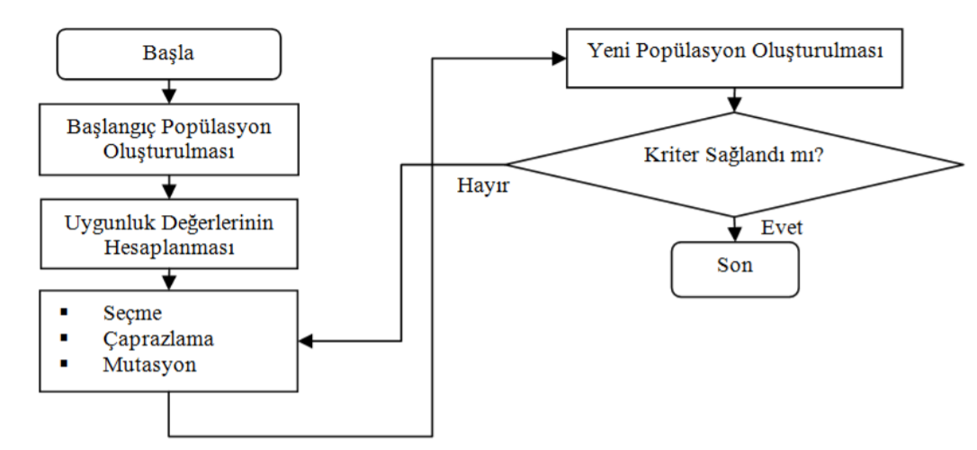
Genetik Algoritma ile Zeki Optimizasyon

Slide 19

Düşün, tartış…
Doğadaki canlılar (örneğin kuşlar, arılar) problemlerini çözme konusunda ne şekillerde iş birlikleri yaparlar? Bunların zeki optimizasyona yansıması nasıl olabilir? Tartışalım!

Slide 20
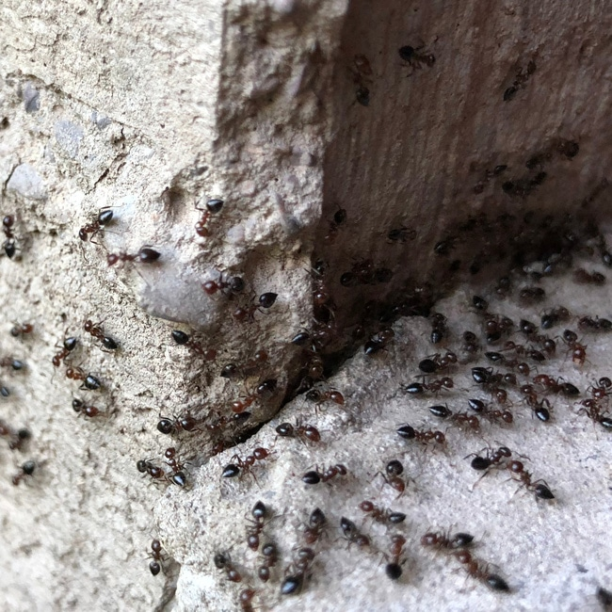
Karınca Koloni Optimizasyonu ile Zeki Optimizasyon
Karınca Koloni Optimizasyonu, kombinasyonel optimizasyon söz konusu olduğunda, konuyu anlamak için en uygun algoritmadır.
Söz konusu algoritma, karıncaların yiyecek kaynaklarına giden yolları birbirlerine işaret etmek için kullandıkları biyolojik mekanizmalara dayanan bir zeki optimizasyon algoritmasıdır.
Buna göre karıncalar, gerçek dünyada yiyecek yollarını işaretlemek için feremon (pheremone) adı verilen bir madde salgılamaktadır.
Bu yolla yiyeceklere giden en uygun yollar, sürüler için algılanır hale gelmektedir.
Benzer şekilde kombinasyonal optimizasyon çözümleri için algoritma içerisinde tanımlanmış değişkenler birer feremon görevi görmekte, feremon değişken değerleri yüksek olan çözüm kombinasyonları bir fonksiyon üzerinden tespit edilebilmektedir
Notes:
kombinatöryal ve sürekli optimizasyon arasındaki farklılıkları, çözüm unsurları halihazırda bilinen; gezgin satıcı problemi (TSP: Travelling Salesman Problem) üzerinden örneklendirerek açıklanabilir

Slide 21
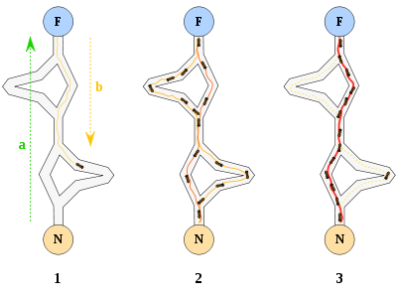
Karınca Koloni Optimizasyonu ile Zeki Optimizasyon
N adet her bir karıncanın taşıdığı feremon değerleri vardır. Benzer şekilde, problem kapsamında aralarında potansiyel bağ olduğu düşünülen unsurlar da (örneğin en kısa yol bulunması istenen farklı şehirler arası yollar) feremon değerleriyle temsil edilmektedir.
Her döngü adımında karıncalar kombinasyonel adımlarla tespit ettikleri potansiyel unsurları problem fonksiyonundaki uygunluk / başarı değerini hesaplamak için kullanırlar.
Uygun değer üreten karıncaların ve potansiyel çözüm unsurlarının feremon değerleri geliştirilir.
Bir karıncanın aynı anda birden fazla potansiyel çözüm unsuruna yönelme durumu varsa, olasılıksal hesaplamalarla hangi tarafı tercih edeceği belirlenir.
Algoritma tamamen çalışıp sona erdiğinde en çok feremon değeriyle desteklenen (en uygun) çözüm problemin çözümü olmaktadır.
Notes:
Karınca Koloni Optimizasyonu kapsamında farklı potansiyel çözüm unsurları arası geçişlerde feremon değerlerinin güncellenmesi konusunda farklı matematiksel hesaplamalar gerçekleştirilmektedir. Bu hesaplamalar doğrultusunda karıncalar problem çözümünde tıpkı etmen tabanlı modellemede olduğu gibi yeni adımlar atabilmektedir.

Slide 22



Karınca Koloni Optimizasyonu ile Zeki Optimizasyon
Biliyor musunuz?
Zeki optimizasyon içerisinde yüzlerce farklı algoritma vardır. Araştırıp incelenebilecek alternatif bazı algoritmalar şu şekildedir:
Parçacık Sürü Optimizasyonu
Guguk Kuşu Algoritması
Ateş Böceği Algoritması
Yapay Arı Kolonisi Algoritması
Girdap Optimizasyon Algoritması
Akıllı Su Damlaları Algoritması
Diferansiyel (Farklılaştırıcı) Evrim Algoritması
Simülasyon ile zeki optimizasyon

Slide 23

Dünya’dan Haberler
Yapay zekâ, iklim değişikliğini tahmin edebilecek güçlü bir araç olabilir mi?
Yapay zekânın iddialı bir hedefi, Dünya’nın bir “dijital ikizi”ni, yani gezegenimizdeki sistemleri ve süreçleri taklit eden bir kopyasını oluşturmak. Dr. Mathieu, “Bahsedilen ‘dijital ikiz’, dünyamızı yansıtan sayısal bir laboratuvar niteliğindedir. Burada çeşitli denemeler yapabilir, doğacak sonuçları değerlendirebilir ve edinilen bulgular ışığında gerekli politikaları oluşturabiliriz” diyor. BAS çevresel veri bilimcisi Dr. Scott Hosking, “Doğal ortamların dijital ikizlerini geliştirmek için yapay zekâmız gerekli yapı taşlarına sahiptir ve bunlardan yola çıkarak nihayetinde Dünya’nın da bir dijital ikizini de oluşturabileceğiz” diye konuşuyor. “Gezegenimizde değişen faktörlerin her birini gerekli detay seviyesinde izleyemiyoruz. Doğal ortamların dijital ikizlerini oluşturarak, kutup bölgeleri gibi erişimi zor olan bölgeler hakkında daha sağlıklı veriler oluşturabiliriz. Bu bilgiler, ölçüm yapacak insansız hava araçlarını ve denizaltılarını ölçüm yapmaları için daha hedefli olarak yönlendirebilmemizi sağlayabilir.”
Fakat yapay zekâ hâlen kusursuz sonuçlar sunan bir teknoloji değil. Uzmanlar, elimizdeki verilerin iklim öngörülerinde bulunacak algoritmaları geliştirme konusunda yetersiz olduğuna dair uyarıda bulunuyor. Atmosferik ve Çevresel Araştırmalar (AER) mevsimsel tahmin direktörü ve MIT’de iklim bilimcisi olarak görev yapan Dr. Judah Cohen, bu konudaki görüşlerini şöyle ifade ediyor: “Uyduların yaygınlaştığı 1979’dan beri toplanan verilerden faydalanıyoruz; fakat buna rağmen elimizde yapay zekâdan optimum sonuçlar alabilmemize yetecek kadar bilgi bulunmuyor. Belki oluşturduğumuz modeller temelinde yapay veriler oluşturabiliriz; fakat bu verilerin geçmişe dayalı gerçek veriler kadar sağlıklı olup olmayacağı konusu belirsiz.”
Kaynak: https://tr.euronews.com/green/2020/10/12/bozulan-iklimimizi-yapay-zeka-yard-m-yla-duzeltebilir-miyiz

Slide 24
TEŞEKKÜRLER

